Slide 1

랭킹뉴스봇
Ranking_news_bot
SSAFY 2기 대전 4반 10조
김재웅
김성민

Slide 2
CONTENTS
01
02
03
04
챗봇 설명
개발 동기 및 기능
기대효과
구현 목표
05
06
07
08
크롤링 사이트
개발 과정
결과
만들어 보고 싶은
챗봇

Slide 3
01
챗봇 설명
에헴…
최신 정보들을
가르쳐드릴게요!
ssafy-daejeon-4b
ssafy-daejeon-4b.slack.com
출신(Workspace)
섹션, 연령별 인기가 많은 뉴스
Top 5를 보여줌
기능(What to do?)
랭킹뉴스봇

Slide 4
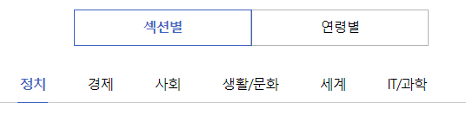
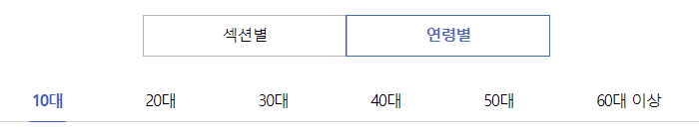
02
개발 동기 및 기능
관심분야를 쉽게 볼 수 없을까?

Slide 5
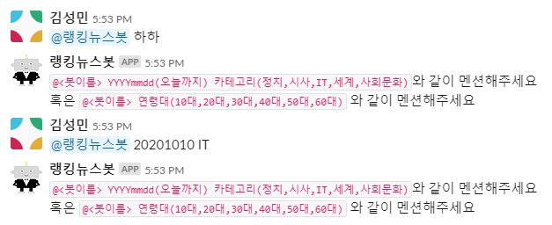
02
개발 동기 및 기능
@랭킹뉴스봇 20190712 시사
@랭킹뉴스봇 20대

Slide 6
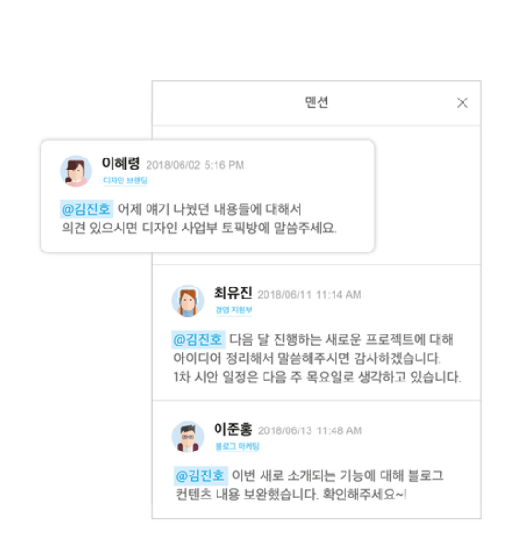
03
기대효과
=>
공유를 중심으로 이루어지는 업무중
현재 실시간 핫이슈 토픽을 동시에 알 수 있음

Slide 7
04
구현 목표
1. 크롤링 이후 정보(뉴스) 보여주기
2. 올바르지 않은 멘션 요청시 예외처리
3. 긴 제목을 가진 뉴스(…) 잘리지 않게 하기
4. ActionBlock(버튼기능)을 활용하기

Slide 8
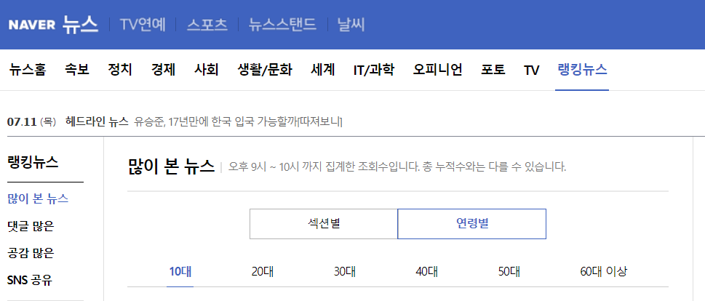
05
크롤링 사이트
NAVER 뉴스 – 랭킹뉴스 – 많이 본 뉴스
https://news.naver.com/main/ranking/popularDay.nhn?mid=etc&sid1=111

Slide 9
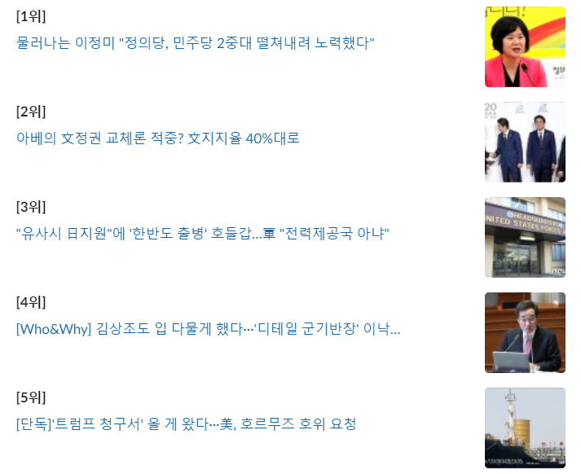
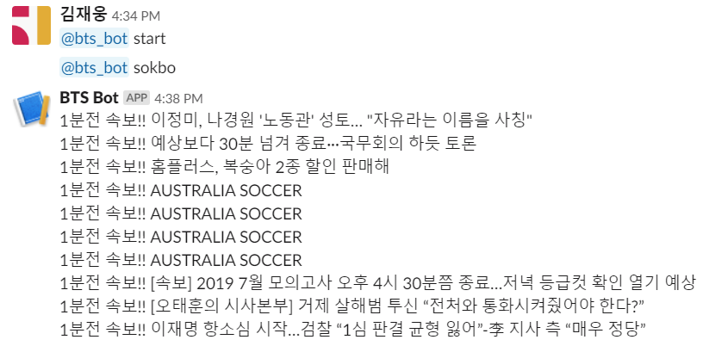
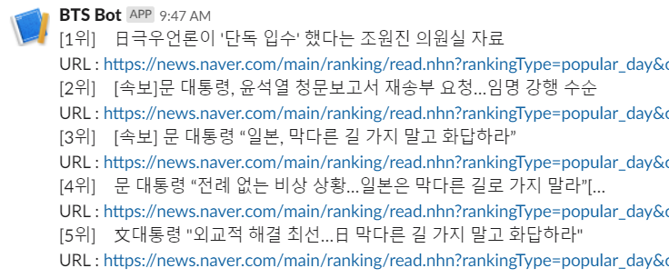
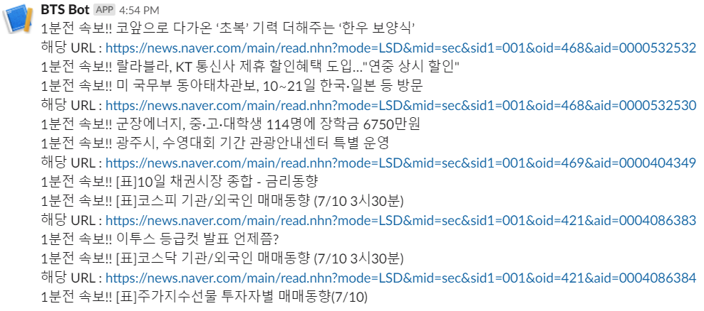
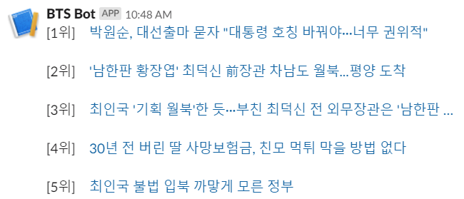
06
개발 과정

Slide 10
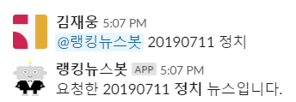

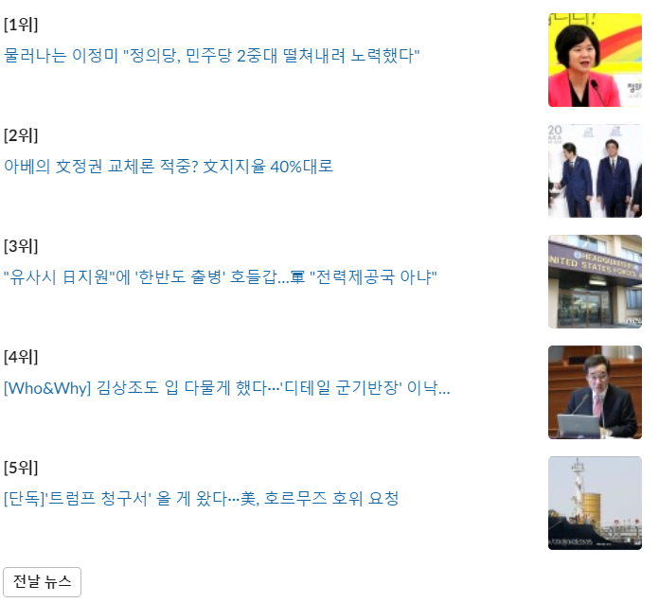
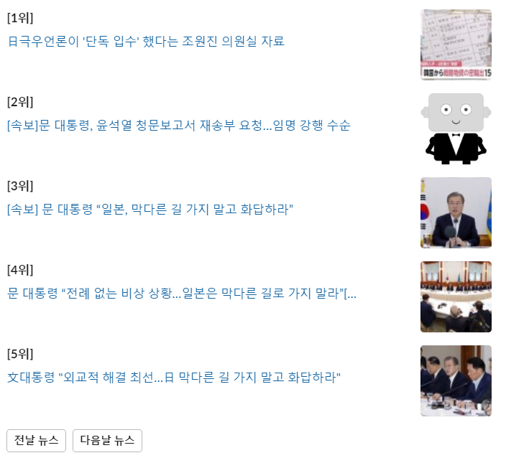
07
결과(스크린샷)

Slide 11
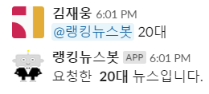
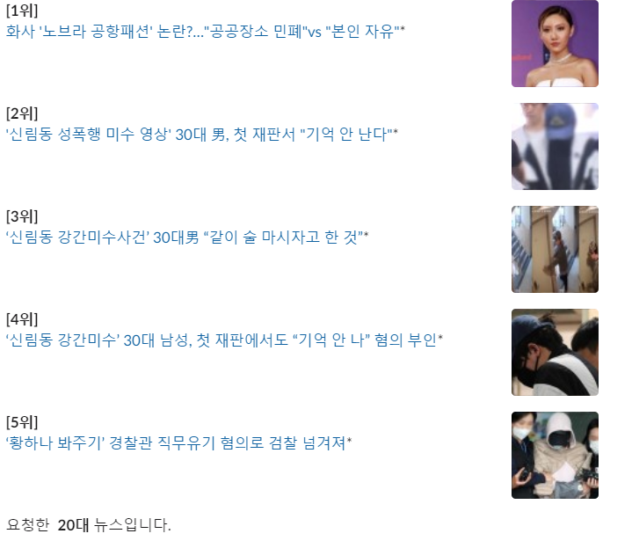
07
결과(스크린샷)

Slide 12
07
결과(Github)

Slide 13
08
만들어 보고 싶은 챗봇
다양한 API와 결합해 만들어보고 싶고,
그 중에서 음성인식 API를 통해
사용자가 원하는 정보를 음성인식으로 제공해주는
챗봇을 만들어보고 싶음

Slide 14
Thank you
감사합니다

